Slide 1


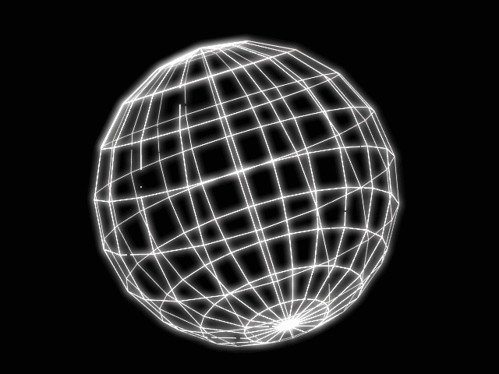
Real life unit tests
Эмуляция БД, SOA и т.д.
Andrei Solntsev

Slide 2

Как показывают юнит-тесты
Очки в боулинг
Калькулятор
Треугольник
assertEquals(5,
Triangle.hypotenuse(3, 4));

Slide 3

В реальной жизни
Я не программирую боулинг!
Моё ПО другое
Юнит-тесты не подходят для моих проектов

Slide 4
В чём проблема?
Базы данных
Веб-сервисы
EJB
…
Внешние
зависимости

Slide 5
Какое решение?
Юнит-тест
тестирует
только это
А это надо
эмулировать
int: 3, 4
jdbc
db
int: 5
code
Client
code

Slide 6
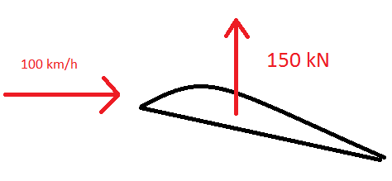
Эмуляторы
Требования:
При скорости ветра 100 км/ч
Подъёмная сила крыла должна быть 150 кН
Как бы вы стали это тестировать?

Slide 7
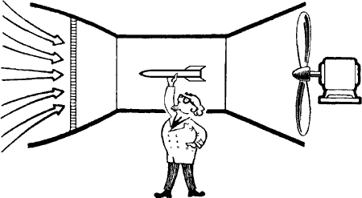
Эмуляторы
Дорого
Долго
Трудно найти причину проблемы
Не всегда возможно!
Собрать и запустить ВЕСЬ самолёт
Протестировать крыло отдельно
Тестируемый объект
Эмулятор ветра
(mocked wind)

Slide 8
Эмуляторы в коде
Код системы:
Class Wing {
WindService wind = new WindServiceImpl();
public void run() {
…
wind.blow();
…
}
}
Юнит-тест:
Wing wing = new Wing();
wing.wind = mock(WindService.class);
when(wind.getSpeed()).thenReturn(100);
wing.run();
assertThat(wing.getLift(), equalTo(150));

Slide 9

В КОД !!!!!

Slide 10
Наблюдашки
Не всегда тесты впереди кода
В юнит-тестах НЕЛЬЗЯ использовать БД, SOA и т.д.
Чтобы потестировать, иногда надо порефакторить
Недостаточно одного вида тестирования

Slide 11


http://mockito.org
http://www.acgavin.com/hamcrest-and-junit4-4

Slide 12
Thank you

